Slide 1
Slava Raškaj

Slide 2
Slava Raškaj rođena je u Ozlju 2. siječnja 1877. godine.
rijeka Kupa je bila čest motiv Slavinih akvarela, kao i ostatak prirode koja ju je okruživala i bila inspiracija za većinu njezinih radova
najviše je voljela sama boraviti u prirodi
vrijeme je provodila crtajući upravo prirodu koja ju je okruživala - priroda joj je bila prva inspiracija.

Slide 3
Bila je gluhonijema - u to vrijeme su gluhonijeme osobe smatrali duševno zaostalim, a u takvom okružnju gluhonijemi su bili obilježeni za cijeli život.
osnovnu i srednju školu završila je u Zavodu za gluhonijemu djecu u Beču od 1883. do 1892. godine.
Prva osoba koja je zapazila Slavin talent je bio Isidor Kršnjavi.
Tako 1895. godine Slava Raškaj polazi Kraljevsku žensku stručnu školu u Zagrebu, tečaj za umjetno obrtno risanje, te kroz dvije školske godine 1895./96. i 1896./97. završava tečaj s odličnom ocjenom.

Slide 4
Njeni akvareli predstavljaju najviši domet hrvatskog akvarelnog slikarstva krajem 19. i početkom 20. stoljeća.
Od svih naših slikara koji su se prije nje bavili akvarelom, imala je najviše osjećaja za omjer pigmenta i vode u akvarelnom postupku.
Stoga njezin akvarel, fluidan i lak, predstavlja upravo primjer idealnog akvarela.

Slide 7
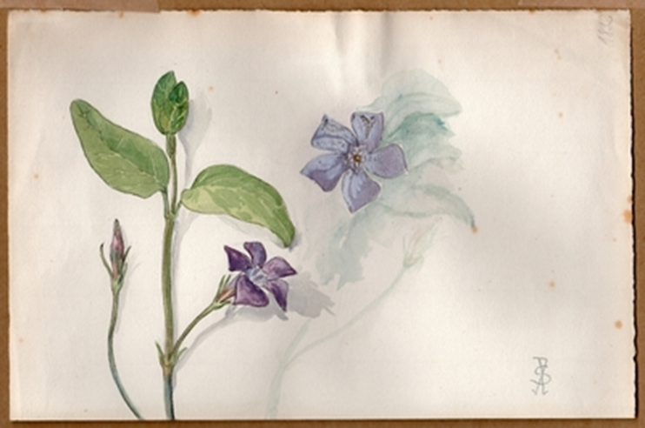

Slide 8
Nizozemska – zemlja tulipana

Slide 9
Tulipani su u Nizozemskoj tijekom druge polovice 16. stoljeća bili kolekcionarski predmet.
Uzgajani su kao statusni simbol u vrtovima bogatih osoba, obrazovane buržoazije, znanstvenika i aristokracije.

Slide 10
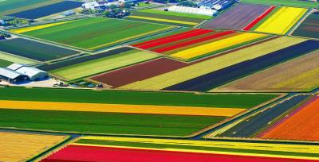

Slide 11
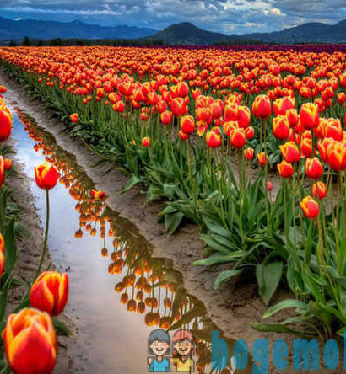
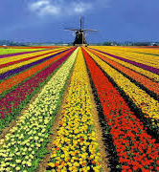

Slide 12
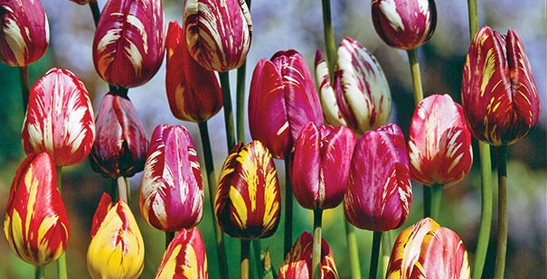

Slide 13
Promotri tonove boja na tulipanima
Uoči oblik latica, stabljiku i list
Razmisli kako bi ostvario tonove koristeći akvarel
Dodavanjem više vode, boja će biti prozračnija, a dodavanjem manje vode, boja će biti izraženija

Slide 14
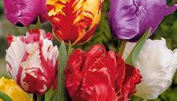
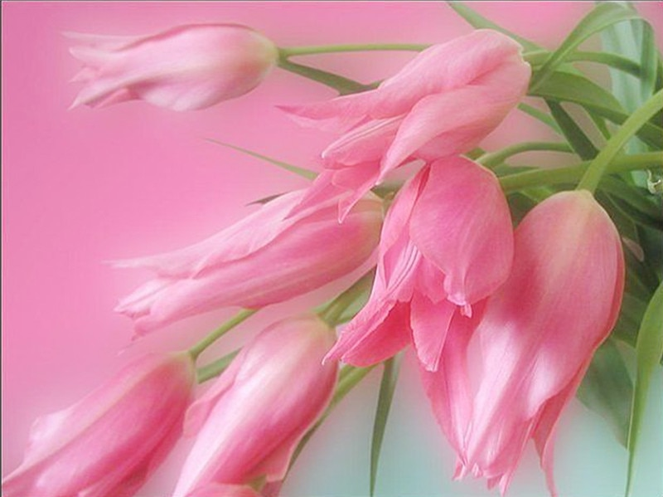
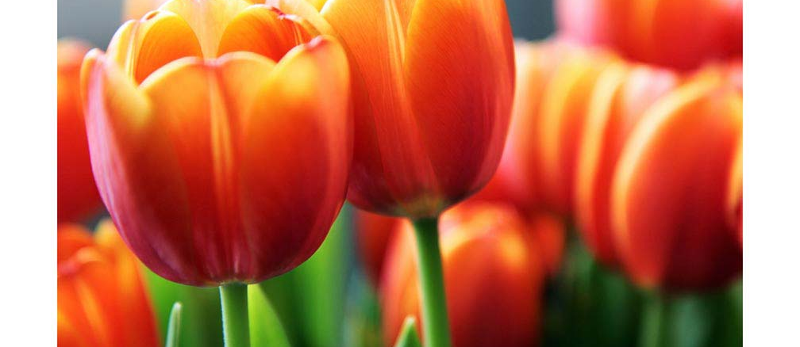
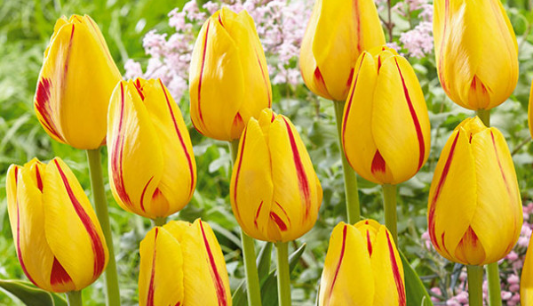

Slide 16
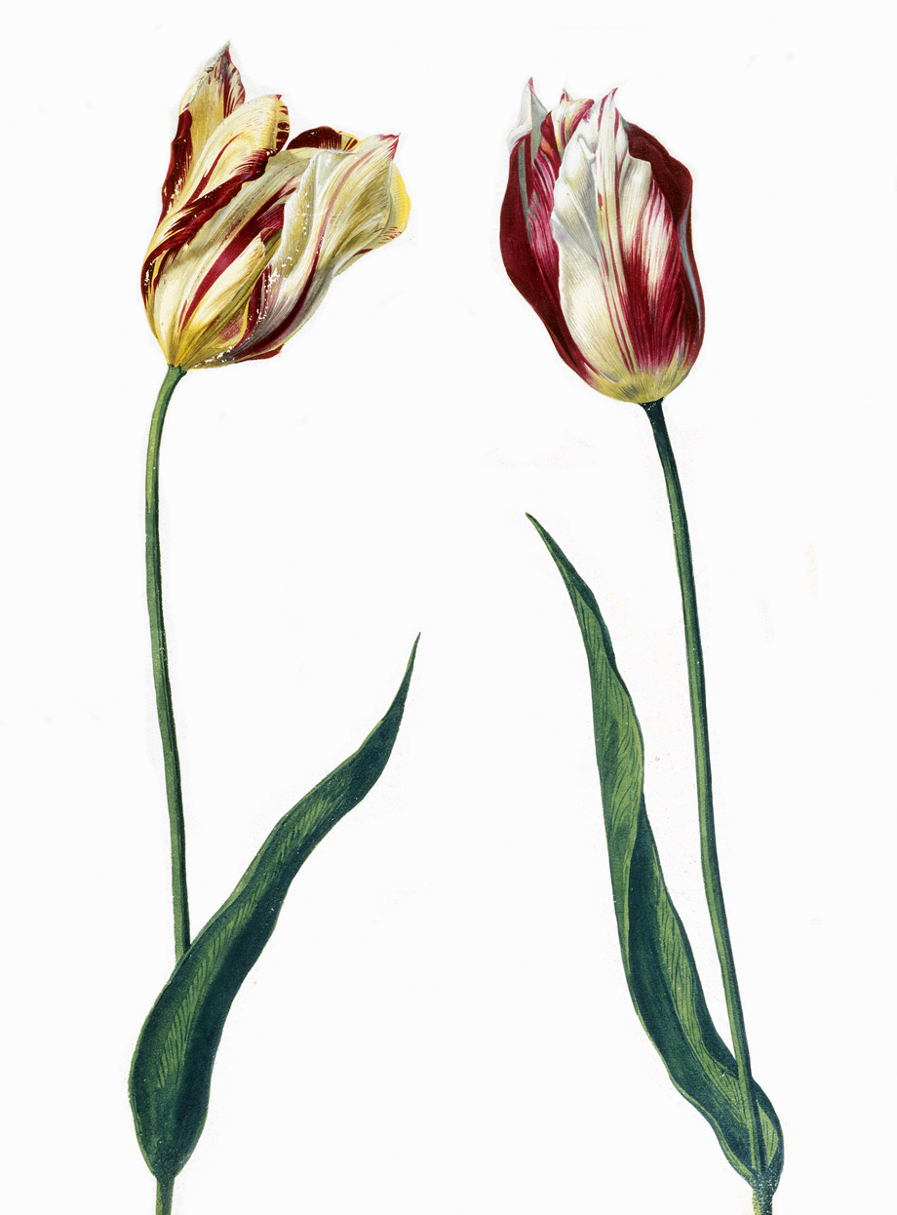
Nacrtaj tulipane koristeći se akvarelom
Prisjeti se Slave Raškaj i njezinog osjećaja za tonove i prozračnost akvarela
Izrazi što više tonova na svome radu i stvori vlastitu kompoziciju tulipana po želji
Uživaj u radu!

